Slide 1
Порядок и формы проведения государственной итоговой аттестации выпускников 9 классов в 2021-2022 учебном году

Slide 2
ОГЭ - основной государственный экзамен за курс основного общего образования в России. ОГЭ сдают обучающиеся 9-х классов Сдача ОГЭ необходима для перехода в 10 класс или поступления в учреждения среднего профессионального образования (колледжи, техникумы)
ГИА – государственная итоговая аттестация

Slide 3
К государственной итоговой аттестации допускаются обучающиеся 9-хклассов: 1. не имеющие академической задолженности и в полном объеме выполнившие учебный план или индивидуальный учебный план; 2. получившие «зачет» на итоговом собеседовании по русскому языку
Участники ГИА-9

Slide 4
Итоговое собеседование будет проводится 9 февраля 2022 года (ориентировочно). Дополнительные сроки: середина марта и середина мая 2022 года Сроки и место регистрации для участия в государственном итоговом собеседовании: МБУ «Лицей №60», каб.38 (заявление необходимо подать до 26.01.2022г.) Сроки и место ознакомления с результатами: МБУ «Лицей №60», каб.38 (по факту получения результатов) Сроки, место и порядок подачи заявления на повторную проверку итогового собеседования: МБУ «Лицей №60», каб. № 38 (в день ознакомления с результатами итогового собеседования).
Что необходимо знать участнику итогового собеседования?

Slide 5
1. чтение текста вслух; 2. пересказ текста с привлечением дополнительной информации; 3. монолог по одной из выбранных тем; 4. диалог с экзаменатором-собеседником.
Модель собеседования включает следующие типы заданий:

Slide 6
Время ответа одного участника (включая время на подготовку) 15-16 минут Для участника с ОВЗ время увеличивается на 30 минут успешное прохождение итогового собеседования – условие допуска к гиа-9 в 2020-2021 году
Что необходимо знать участнику итогового собеседования?

Slide 7
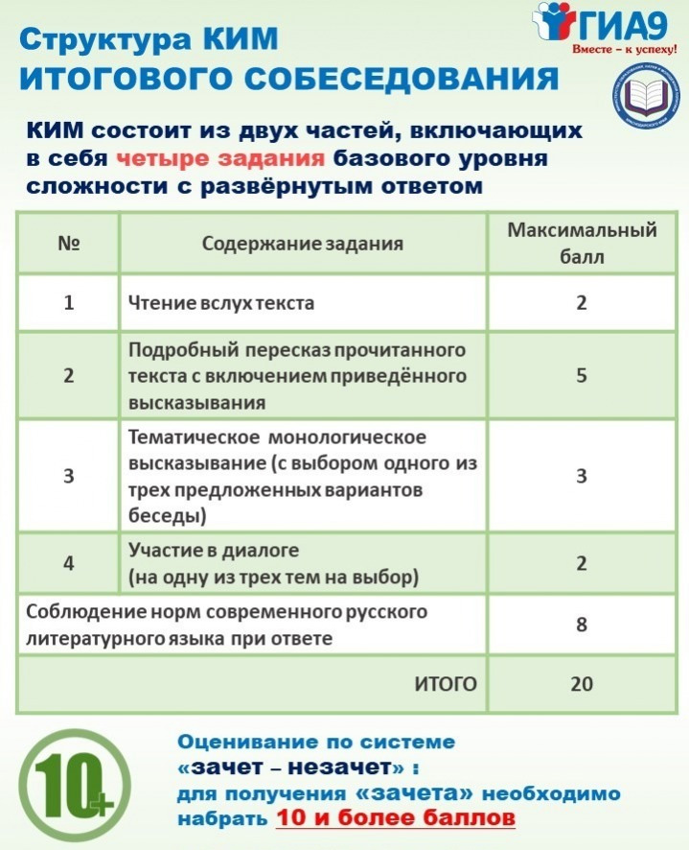

Slide 8
1. досрочный период проведения государственной итоговой аттестации планируют провести в период с 18 апреля по 13 мая. 2. Аттестаты за 9-й класс об основном общем образовании будут выданы на основании результатов ГИА. 3. учебные предметы по выбору в 2022 году. Расписание проведения ОГЭ-2022 (Находится на стадии проекта)
Изменения порядка проведения ОГЭ в 2022 году:

Slide 9
Подача заявления для участия (ОГЭ)

Slide 10
участник ГИА прибывает в ППЭ не позднее 9.00 по местному времени. Допуск участников ГИА в ППЭ осуществляется с 09.00 До начала экзамена организаторы проводят инструктаж, в том числе информируют участников ГИА о порядке проведения экзамена, правилах оформления экзаменационной работы, продолжительности экзамена, порядке подачи апелляций о нарушении установленного порядка проведения ГИА и о несогласии с выставленными баллами, а также о времени и месте ознакомления с результатами ГИА. В 10.00 вскрывают пакет с экзаменационными материала, зачитывается вторая часть инструкции и заполняются бланки (время заполнения бланков не входит во время написания ОГЭ) Для участников с овз дополнительно 1 час 30 минут
В День экзамена:

Slide 11
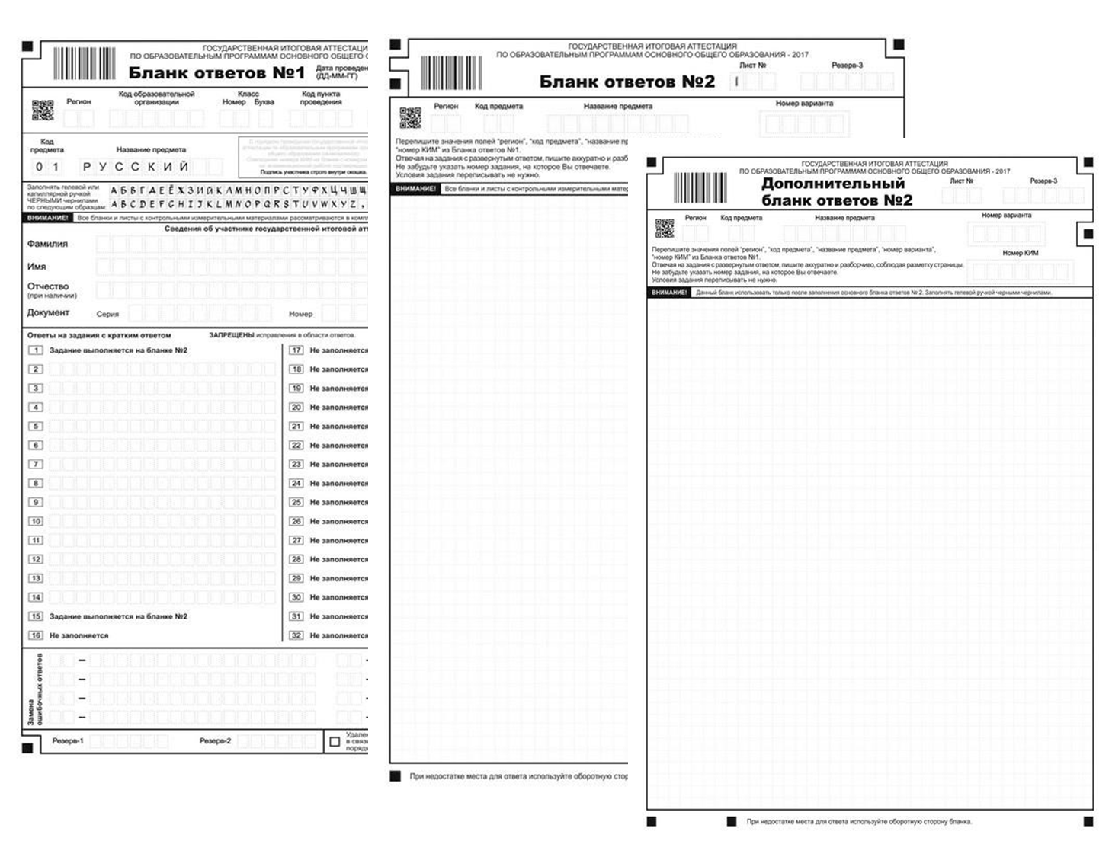

Slide 12
1. Контрольно-измерительные материалы (КИМ); 2. гелевая, капиллярная ручка с чернилами черного цвета; 3. документ, удостоверяющий личность; 4. лекарства и питание (при необходимости); 5. дополнительные материалы, которые можно использовать на ГИА по отдельным учебным предметам: по русскому языку - орфографические словари, позволяющие устанавливать нормативное написание слов; по математике - линейка, не содержащая справочной информации (далее - линейка), для построения чертежей и рисунков; справочные материалы, содержащие основные формулы курса математики образовательной программы основного общего образования
Во время экзамена на рабочем столе могут находится:

